Slide 1
chapter01
웹 프로그래밍 개요
기본용어
정적인 웹페이지
동적인 웹페이지

Slide 2
기본용어
01
서버
  네트워크에서 서비스를 제공하는 컴퓨터
클라이언트
  클라이언트: 네트워크에서 서비스를 제공받는 컴퓨터
HTTP(Hyper Text Transfer Protocol)
    www 서비스를 위한 TCP/IP 응용계층 프로토콜 중 하나
    웹 서버와 클라이언트는 HTTP를 이용한 통신
    무 상태 연결(stateless connection)

Slide 3
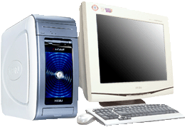

기본용어
01
클라이언트
유재석
request(요청)
response(응답)
request(요청)
클라이언트
이효리
response(응답)
request(요청)
서버
response(응답)
클라이언트
유재석

Slide 4
기본용어
01
http 요청(request)
GET /helloweb/gugudan2.html HTTP/1.1
Host: www.javaex.com
Accept: text/html, */*
Accept-Encoding: gzip, deflate
Accept-Language: ko-KR
User-Agent: Mozilla/5.0
dan=3&color=red
..
Request-Line
Reqeust
Message
Header
Request-Headers
a blank line
Request
Message
Body
클라이언트
유재석
http 응답(response)
HTTP/1.1 200 OK
Date: Mon, 25 Mar 2019 05:03:24 GMT
Accept-Ranges: bytes
Last-Modified: Mon, 25 Mar 2019 03:30:47 GMT
Content-Type: text/html
Content-Length: 459
<!DOCTYPE html>
<html>
…
</html>
서버
Status-Line
Response
Message
Header
Response-Headers
a blank line
Response
Message
Body

Slide 5
chapter01
웹 프로그래밍 개요
기본용어
정적인 웹페이지
동적인 웹페이지

Slide 6
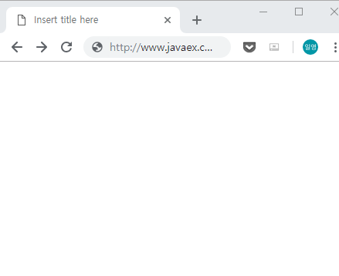
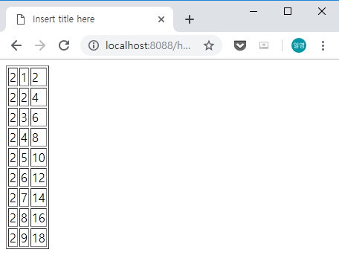
정적인 웹페이지
01
정적인 웹페이지의 구성
웹서버: 클라이언트로 요청이 들어오면 단순히 웹페이지를 찾아 전송
클라이언트
02
웹페이지를 요청한다.
03
웹페이지를 찾는다.
사이트 주소를 입력한다.
http://www.javaex.com/gugudan2.html
01
html
Web server
html
html
html
서버
04
웹페이지를 보낸다

Slide 7
정적인 웹페이지
02
정적인(static) 웹페이지의 처리방식
  HTML(Hypertext Markup Language)은 브라우저가 웹 페이지로 변환하는 언어이다.
  정적인 웹 페이지는 파일 형태로 저장되어 있으면서 사용자의 입력에 따라 변하지 않는
  HTML 문서이다.
  HTTP(Hypertext Transfer Protocol)는 웹 브라우저와 웹 서버가 통신하는 프로토콜이다.
  웹 브라우저는 HTTP 요청(HTTP request) 메시지를 서버에 전달함으로써 웹 서버의
  페이지를 요청한다.
  웹 서버는 HTTP 응답(HTTP response) 메시지를 전달함으로써 HTTP 요청에 응답한다.
  정적인 웹 페이지에서는 HTTP 응답이 HTML 문서를 포함한다.

Slide 8
정적인 웹페이지
02
URL(Uniform Resource Locator)
  인터넷 상의 자원의 위치
  특정 웹 서버의 특정파일에 접근하기 위한 경로 혹은 주소
접근프로토콜://IP주소또는도메인이름/문서의경로/문서이름
http://www.naver.com/docs/cafemain.html

Slide 9
chapter01
웹 프로그래밍 개요
기본용어
정적인 웹페이지
동적인 웹페이지

Slide 10
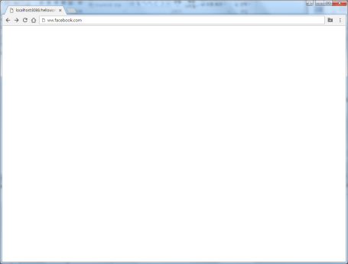
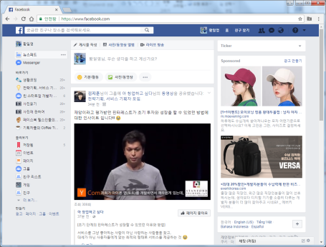
동적인 웹페이지
03
동적인 웹페이지 구성
WAS: 요청한 페이지에서 비지니스로직이나 데이터베이스와의 연동 등을
통해 동적으로 서비스를 처리한다.
클라이언트
02
요청한페이지로 회원정보가 전달된다.
서버
01
회원정보입력후
가입버튼을 클릭
03
입력된
정보전송
Web server
Web Application
Server
06
처리후
내용전달
응용프로그램 객체
응용프로그램 객체
05
결과값
전송
07
페이지를 보낸다.
04
데이터
베이스에 저장
데이터베이스

Slide 11
동적인 웹페이지
03
쿼리스트링
  get방식으로 요청했을때 URL주소 뒤에 입력데이터를 함께 제공하는 방법으로 “이름=값” 형식으로 전달
접근프로토콜://IP주소또는도메인이름/문서의경로/쿼리스트링
http://www.naver.com/docs/쿼리스트링
insertInfo?id=ilyoung&age=43
이름
값
이름
값

Slide 12
동적인 웹페이지
03
동적인(dynamic) 웹 페이지 처리 방식
  동적인 웹 페이지는 웹 어플리케이션에 의해 생성되는 HTML 문서이다.
  웹 브라우저가 웹 애플리케이션에 전달한 파라미터 값에 따라 웹 페이지가 변한다.
  웹 서버가 동적인 웹 페이지에 대한 요청을 받으면 서버는 웹 애플리케이션으로 요청을 넘긴다.
  그러면 애플리케이션이 HTML 문서를 생성하여 웹 서버로 결과를 전달한다.
  웹 서버는 HTML 문서를 HTTP 응답(HTTP response)으로 감싼 후 브라우저로 결과를 전달한다.
  전달 받은 HTML 문서가 정적인 HTML 파일에서 왔는지 아니면 웹 애플리케이션에 의해
  동적으로 생성된 문서인지 브라우저는 알지 못한다.
  어느 쪽이든 브라우저는 전달받은 HTML 문서를 화면에 표시한다.

Slide 13
chapter02
웹 프로그래밍
개발환경 구축
웹 서버, 웹어플리케이션 서버 설치
(톰켓:Tomcat)
이클립스 톰켓 연동
인코딩방식 변경(UTF-8)
프로젝트 만들기

Slide 14
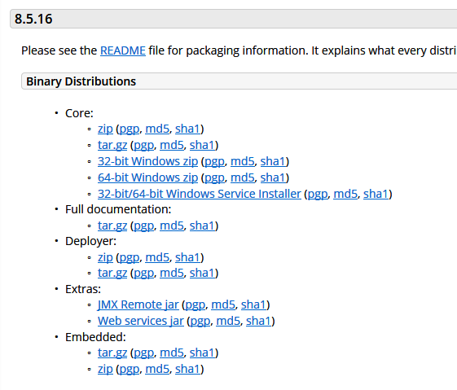
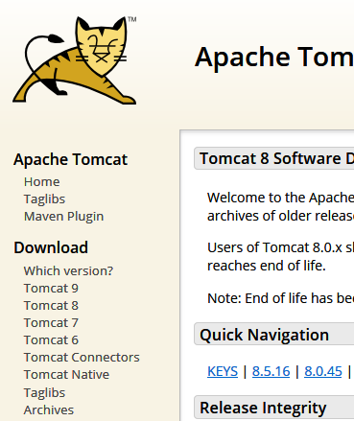
웹 서버, 웹어플리케이션 서버 설치
01
톰켓
  아파치와 썬 마이크로시스템즈에서 공동 프로젝트로 만든 웹어플리케이션 서버
  웹서버기능 포함되어 있음
  다운로드: http://tomcat.apache.org/ 다운로드 후 압축을 풀고 C:\tomcat 폴더로 이동
  (설치형이 아님)
설치버전 아님
Tomcat 8

Slide 15
chapter02
웹 프로그래밍
개발환경 구축
웹 서버, 웹어플리케이션 서버 설치
(톰켓:Tomcat)
이클립스 톰켓 연동
인코딩방식 변경(UTF-8)
프로젝트 만들기

Slide 16
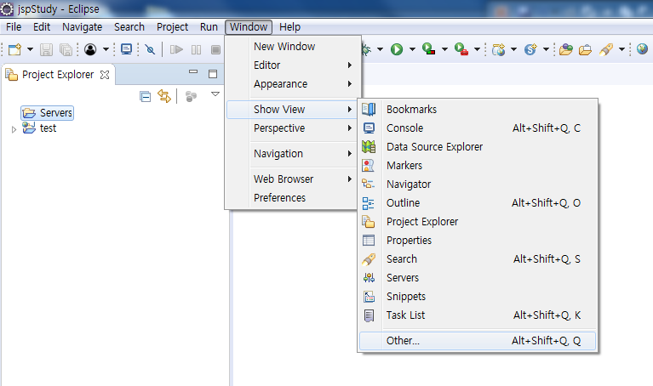
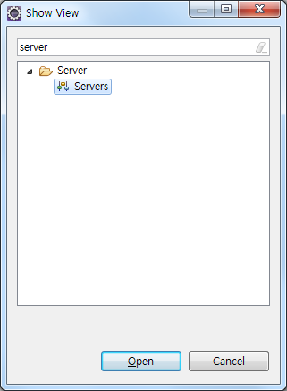
이클립스 톰켓 연동
02
이클립스 톰켓 연동하기 - 1
server 로 검색
show view
선택
other
클릭

Slide 17
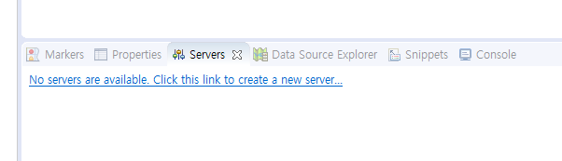
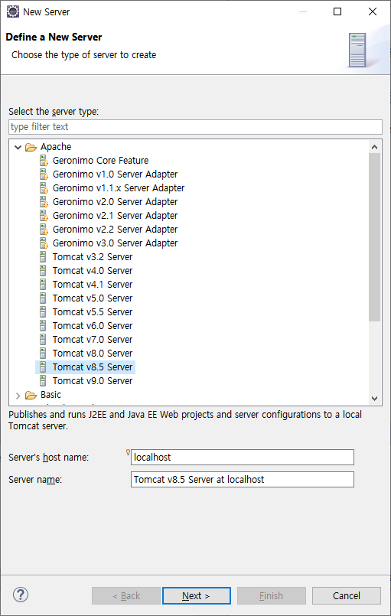
이클립스 톰켓 연동
02
이클립스 톰켓 연동하기 - 2
Server View탭 선택
클릭
Apache > Tomcat v8.5 Server 선택
Next 클릭

Slide 18
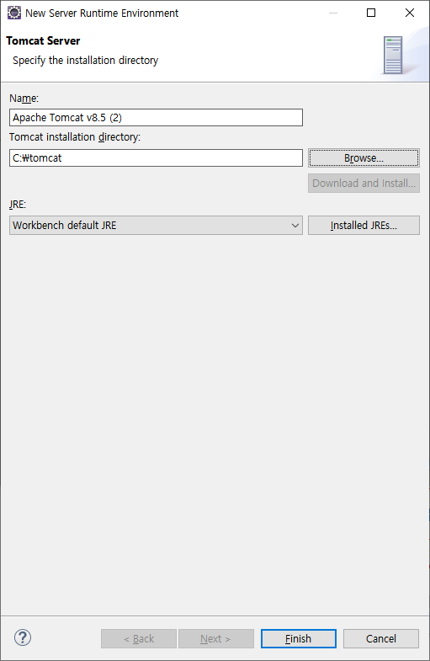
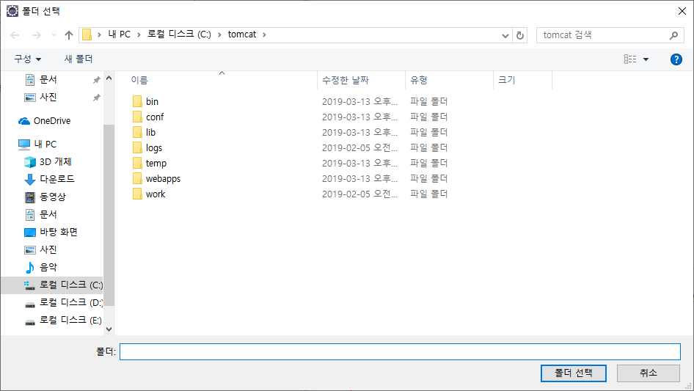
이클립스 톰켓 연동
02
이클립스 톰켓 연동하기 - 3
C:\tomcat
← tomcat위치
1. Browse 버튼클릭 후
Tomcat 폴더 선택
2. Finish 버튼 클릭

Slide 19
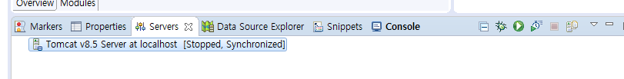
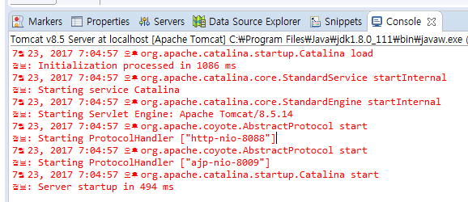
이클립스 톰켓 연동
02
이클립스 톰켓 연동하기 - 4
클릭
Console View 탭에서 확인 →
특별한 오류메세지가 없으면 성공

Slide 20
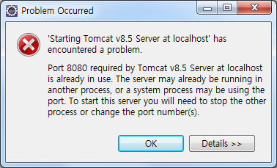
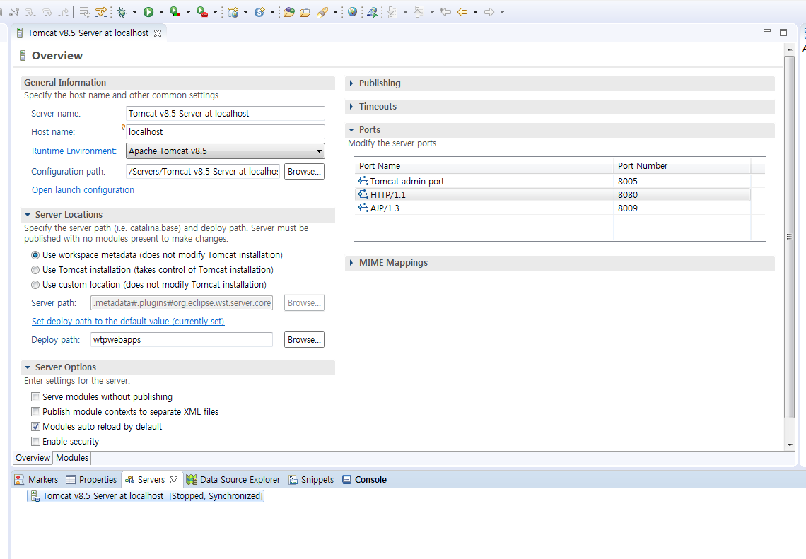
이클립스 톰켓 연동
02
이클립스 톰켓 연동하기 - 4
위와 같은 팝업이 뜬다면
포트번호 충돌이 원인
8088
3. 포트번호 변경 후 저장
2.Overview 탭 클릭
4. 서버실행
(이전페이지 참고)
1.클릭

Slide 21
chapter02
웹 프로그래밍
개발환경 구축
웹 서버, 웹어플리케이션 서버 설치
(톰켓:Tomcat)
이클립스 톰켓 연동
인코딩방식 변경(UTF-8)
프로젝트 만들기

Slide 22
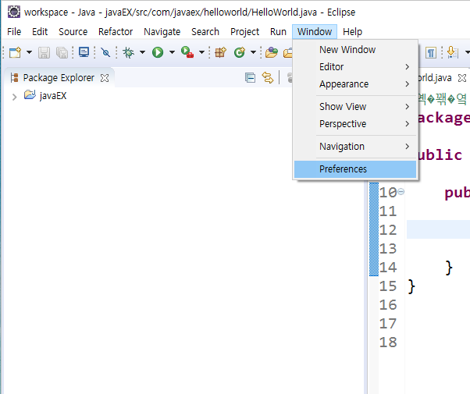
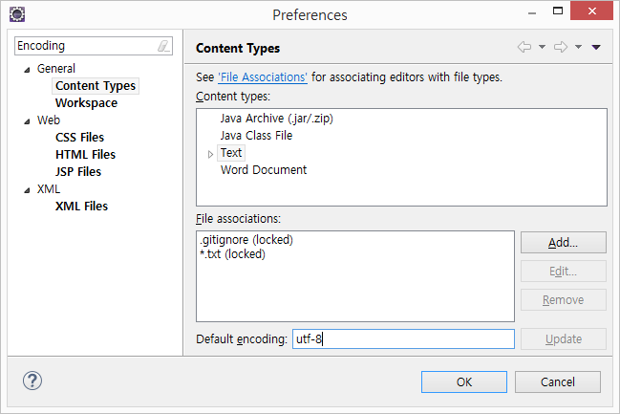
인코딩 방식 변경(UTF-8)
03
01
Window > Preferences 클릭합니다.
02
Preferences 팝업창에서 encoding 으로 검색합니다.

Slide 23
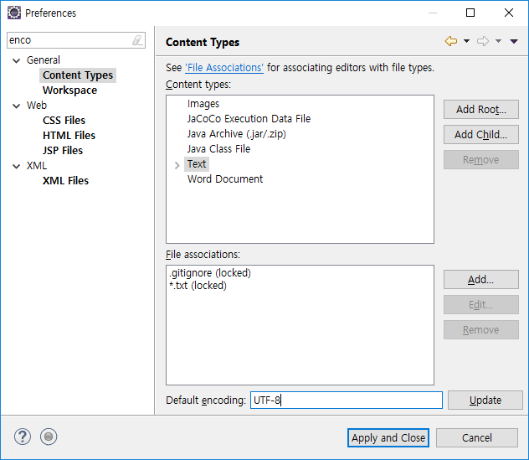
인코딩 방식 변경(UTF-8)
03
03
Preferences 팝업 > Content Types 인코딩방식 변경
1.클릭
2.클릭
3.입력
UTF-8
4.클릭

Slide 24
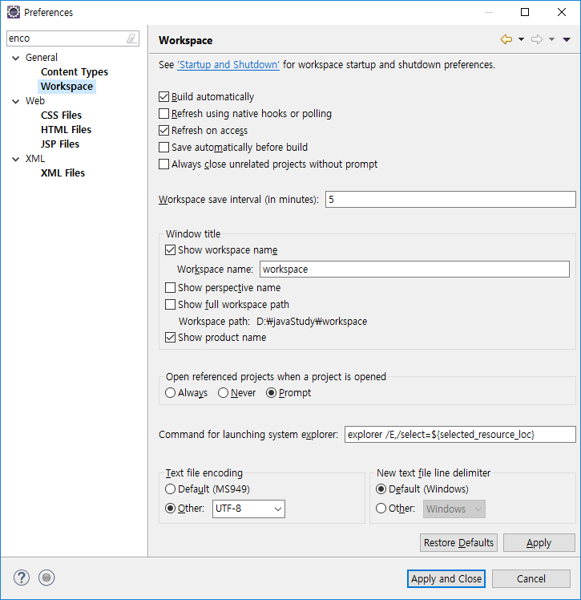
인코딩 방식 변경(UTF-8)
03
04
Preferences 팝업 > Workspace 인코딩방식 변경
1.클릭
3.입력
2.클릭
UTF-8
4.클릭

Slide 25
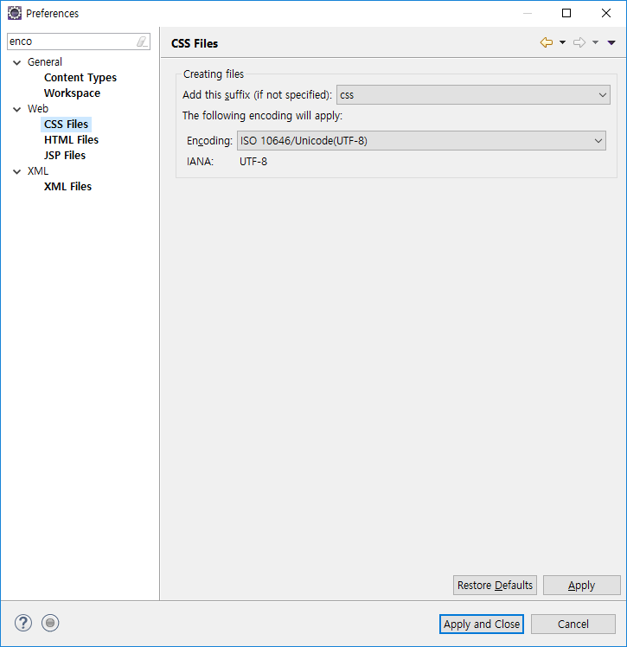
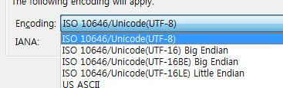
인코딩 방식 변경(UTF-8)
03
05
Preferences 팝업 > (CSS Files, HTML Files, JSP Files, XML Files 모두동일) 인코딩방식 변경
2.선택
ISO 10646/Unicode(UTF-8)
1.클릭
3.클릭

Slide 26
chapter02
웹 프로그래밍
개발환경 구축
웹 서버, 웹어플리케이션 서버 설치
(톰켓:Tomcat)
이클립스 톰켓 연동
인코딩방식 변경(UTF-8)
프로젝트 만들기

Slide 27
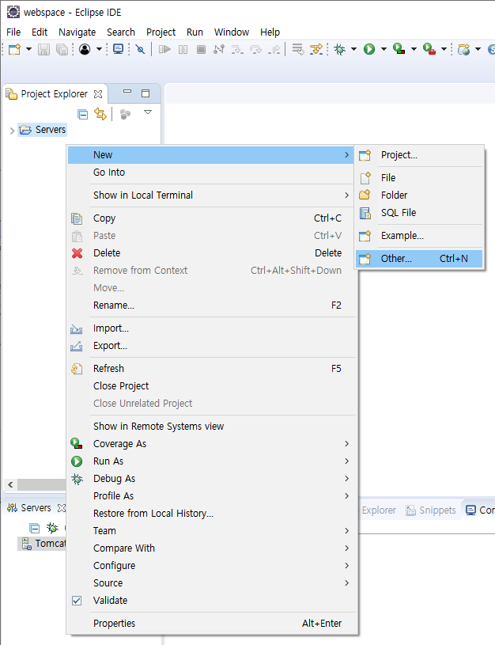
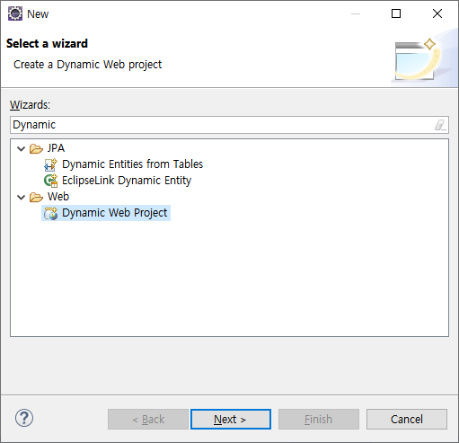
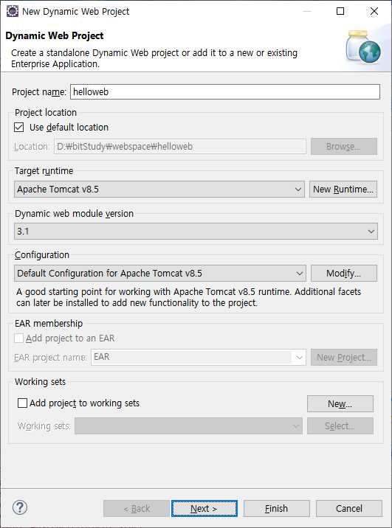
프로젝트 만들기
04
프로젝트 만들기- 1
01. 입력
02. New 클릭
01. 입력
helloweb
Dynamic
02. Dynamic Web Project 선택
03. Next 버튼 클릭
01. 오른쪽마우스 클릭
03. Other 클릭
Next 클릭

Slide 28
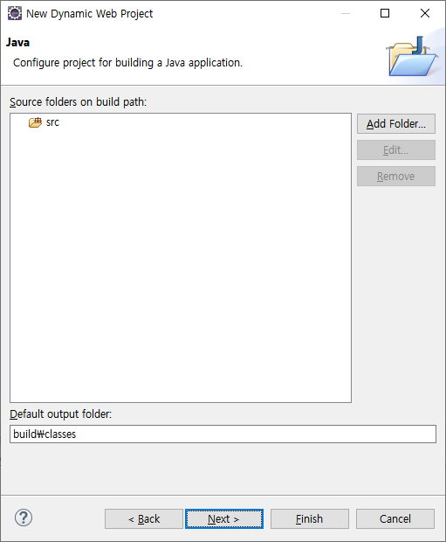
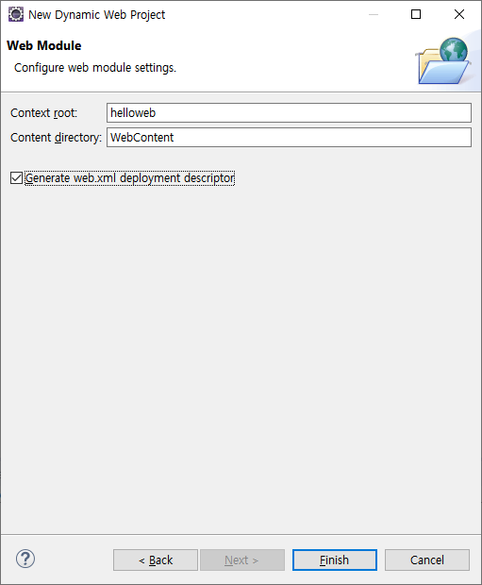
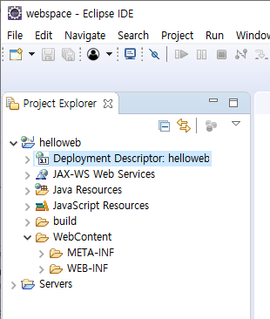
프로젝트 만들기
04
프로젝트 만들기- 2
반드시체크
Next 클릭
Finish 클릭
프로젝트 확인

Slide 29
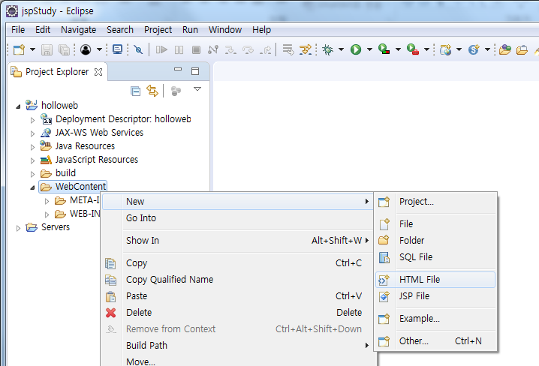
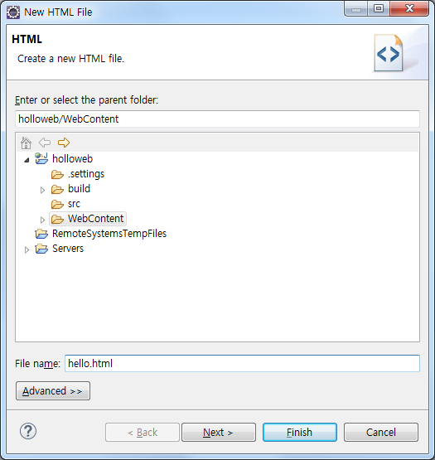
프로젝트 만들기
04
프로젝트 만들기 > html 문서 만들기 - 1
02. New 클릭
03. HTML File 클릭
01. WebContent 선택 후
오른쪽 마우스 클릭
01. hello.html 입력
02.Finish 클릭

Slide 30
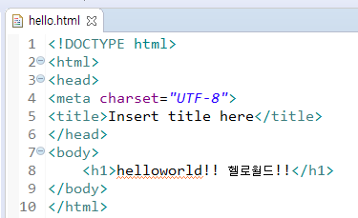
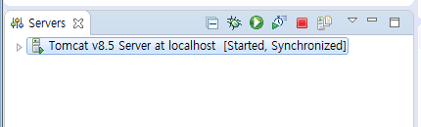
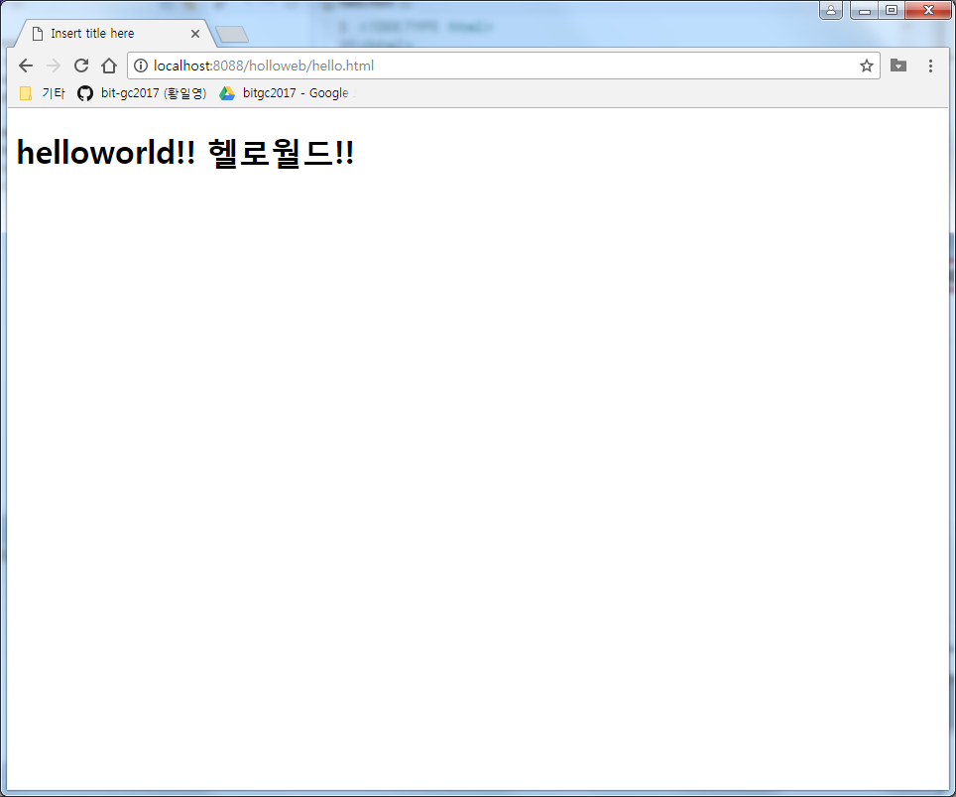
프로젝트 만들기
04
프로젝트 만들기 > html 문서 만들기 - 2
02.서버실행
http://localhost:8088/holloweb/hello.html
03.확인
01.코드작성

Slide 31
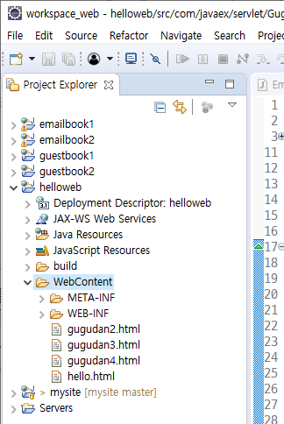
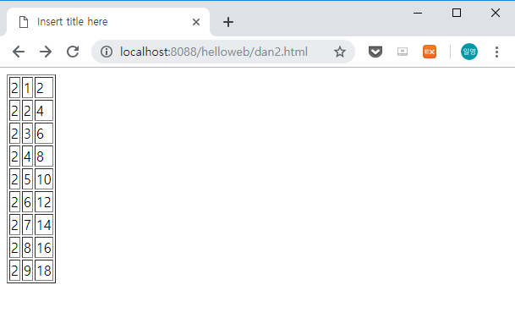
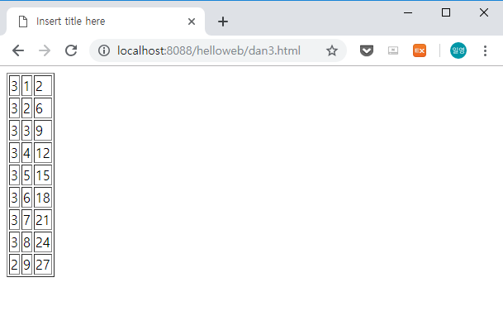

프로젝트 만들기
04
정적인 웹페이지 만들기(구구단)
html 필요

Slide 32
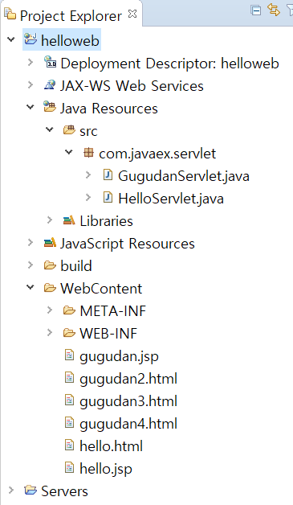
프로젝트 만들기
04
동적인 웹페이지 만들기-helloweb
  jsp 로 만들어보기
    hello.jsp
  servlet 로 만들어 보기
    패키지명: com.javaex.servlet
    클래스명: HelloServlet.java
  jsp는 servlet으로 변환된다.(결국은 servlet이다)
    hello.jsp → hello_jsp.java
C:\javaStudy\workspace_web\.metadata\.plugins\org.eclipse.wst.server.core\tmp0\work\Catalina\localhost\helloweb\org\apache\jsp

Slide 33
프로젝트 만들기
04
동적인 웹페이지 만들기-gugudan
  jsp 로 만들어보기
    gugudan.jsp
  servlet 로 만들어 보기
    패키지명: com.javaex.servlet
    클래스명: GugudanServlet.java
  jsp는 servlet으로 변환된다.(결국은 servlet이다)
    gugudan.jsp → gugudan_jsp.java
C:\javaStudy\workspace_web\.metadata\.plugins\org.eclipse.wst.server.core\tmp0\work\Catalina\localhost\helloweb\org\apache\jsp

Slide 34
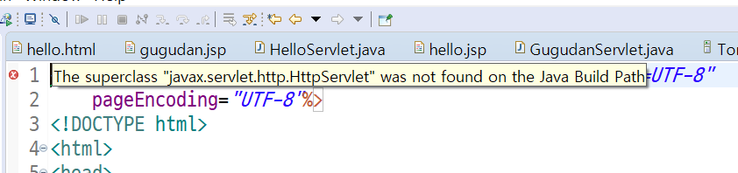
연습예제
05
jsp파일 에러나는 경우
  프로젝트에서 오른쪽 클릭
  Build path > Configure Build Path
  Libraries 탭
  add Library 버튼 클릭
  Server Runtime 선택 > next 버튼클릭
  Apache Tomcat v8.5 선택 > Finish버튼 클릭

